Slide 1
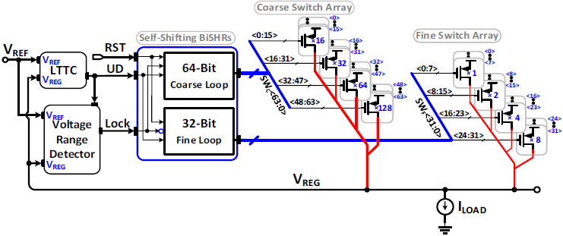
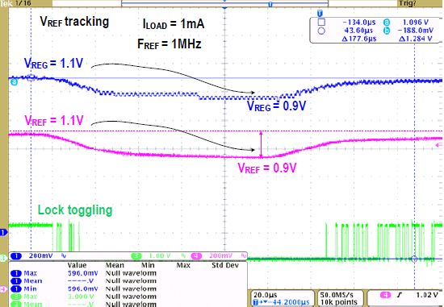
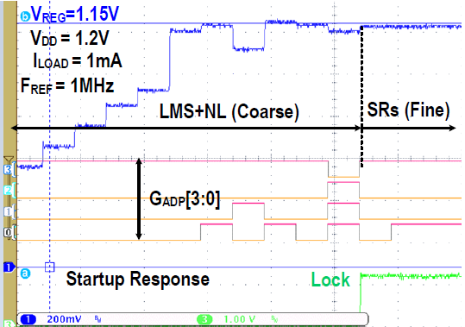
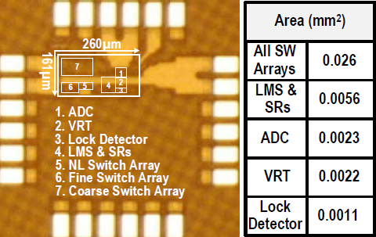
FINE-GRAINED POWER DELIVERY AND MANAGEMENT WITH ALL DIGITAL CAPACITOR-LESS LOW-DROPOUT REGULATORS
Muhammad Abrar Akram, Kyoung-Tae Min, Jin-Woong Jang, In-chul Hwang
Kangwon National University, Chuncheon, Korea
E-mail: abrar@kangwon.ac.kr, mgt8889@kangwon.ac.kr, jjwsohee@kangwon.ac.kr, ihwang@kangwon.ac.kr
1. Introduction
칩 전력공급 관리는 SoC(System-on-chip)에서 고성능이나 에너지 효율 면에서 기대 성능을 만족시키지 못한다. 기존 개발된 LDO(Low Drop Out)는 빠른 전류 공급을 위해 사이즈가 큰 외부 출력 캐패시터(C_{OUT})이 필요하지만, 이로 인해 핀 수와 부품 수가 증가한다. 물론 C_{OUT}을 제거하기 위해서 디커플링 캐패시터를 추가할 수 있지만 PVT Variation이 크기 때문에 안정적인 전원 공급이 어렵다. 이러한 문제점을 해결하기 위해 적은 면적과 핀 수로 세밀한 SoC 전력공급과 제어가 가능한 Digital Capacitor-less Low Drop-Out(CL-LDO)를 제안한다.
2. Description
전체 블록 다이어그램은 <3.Block diagram>에 제시하였고 동작은 LTTC-BiSHRs-Switch_Array로 나뉜다. 먼저, 비동기식 Logic-Threshold Triggered Comparator(LTTC)에서 V_{REG}과 V_{REF}의 전압을 비교한다. VRD(Voltage Range Detector)에서는 Lock 유무를 판단하는 구간이며 위의 정보들을 받아 Self- Shifting Bi-directional Shift Registers(BisHRs)에서 Loop을 선택한다. Lock이 되지 않았을 때는 Coarse Loop에서 빠르게 전압을 보정해주고, Lock이 된 경우에는 Fine Loop에서 최대한 변동이 없는 Vreg을 유지하도록 한다. LDO는 첫 시작 루프의 문제점이 계속 제시되었는데 본 연구에서는 LTTC 및 VRD 와 함께 비동기 kick-start-Loop를 사용하여 C_{OUT}의 제거를 성공적으로 구현했다. 이 기술은 오직 LTTC와 VRD의 로직 딜레이로 동작하므로 ΔIload에서 ΔVreg가 즉시 보상된다.
3. Block Diagram
4. Simulation
5. Simulation
6. Chip Micrograph
7. Conclusion
Soc(system on chip) 및 멀티코어 프로세서 시스템 내부의 전력 공급 및 관리의 정확성과 효율성은 점점 어려워지고 있는 추세다. 해결 방책으로 외부 부품의 필요성을 제거하고 핀 수를 줄임으로써 전력관리 장치의 완전한 통합으로 더 좋은 결과를 보여준다. 이 연구에서 가장 중요한 곳은 다중 모드(coarse, Fine)의 피크 전압 및 Drop-out전압을 검출하는 LTTC의 설계 및 합성의 구조이다. 결과는 65nm CMOS프로세스로 설계되었으며 정상상태에서 최소한의 리플로 최대전력효율과 최소 드롭아웃전압으로 다른 디자인들과 여러 배 더 나은 수치를 보여준다.
Acknowledgement
The chip fabrication and EDA tool were supported by the IC Design Education Center(IDEC), Korea.

